Slide 1

Název SŠ: | SŠ-COPT Uherský Brod
Autoři: | Ing. Edita NAĎOVÁ
Název prezentace | 19. Kovy, výroba železa
Název sady: | Obecná a anorganická chemie (pro 3.ročník oboru Mechanik seřizovač a Technik - puškař)
Číslo projektu: | CZ.1.07./1.5.00/34.0727
Datum vzniku: | 25.5. 2013
Uvedení autoři, není-li uvedeno jinak, jsou autory tohoto výukového materiálu a všech jeho částí. Tento projekt je spolufinancován ESF a státním rozpočtem ČR

Slide 2
ANOTACE:
Záměrem této sady výukových materiálů Obecná a anorganická chemie (pro 3.ročník oboru Mechanik seřizovač a Technik - puškař) je představit žákům, kteří se v této oblasti vzdělávají, obecnou a anorganickou chemii.
Jednotlivé prezentace v této sadě popíší postupně tematické oblasti, které jsou probírány v běžné výuce chemie na naší SŠ.
Konkrétně tato prezentace je zaměřena na Kovy a výrobu železa.

Slide 3
Kovy
jsou prvky chemicky charakterizované jako elektropozitivní, mají snahu předávat valenční elektrony a tvořit jednoatomové kationty
kovy jsou hojně průmyslově využívány pro svoje ojedinělé fyzikální vlastnosti a pro snadnou zpracovatelnost
v průmyslu se označení kovy také obecně používá pro kovové materiály - slitiny kovů nebo kovů s nekovy

Slide 4
Skupiny kovů v periodické tabulce
Alkalické kovy: Li, Na, K, Rb, Cs, Fr
Kovy alkalických zemin: Ca, Sr, Ba, Ra
Přechodné kovy:
- Sc, Ti, V, Cr, Mn, Fe, Co, Ni, Cu, Zn;
- Y, Zr, Nb, Mo, Tc, Ru, Rh, Pd, Ag, Cd;
- La, Hf, Ta, W, Re, Os, Ir, Pt, Au, Hg;
Ušlechtilé kovy: Cu, Ag, Au, Hg, Ru, Rh, Pd, Re, Os, Ir, Pt
Kovy skupiny železa: Fe, Co, Ni
Platinové kovy: lehké: Ru, Rh, Pd; těžké: Os, Ir, Pt
Lanthanoidy: (La), Ce, Pr, Nd, Pm, Sm, Eu, Gd, Tb, Dy, Ho, Er, Tm, Yb, Lu
Aktinoidy: (Ac), Th, Pa, U, Np, Pu, Am, Cm, Bk, Cf, Es, Fm, Md, No, Lr

Slide 5
Výskyt
většina kovů se v přírodě vyskytuje v podobě oxidů, některé - zejména těžší kovy, jako rtuť a olovo - se vyskytují jako sulfidy
některé vzácné kovy a tzv. mincovní kovy se vyskytují v ryzím kovovém stavu, patří mezi chemicky nejstabilnější
určité kovy se v přírodě nevyskytují vůbec, protože jsou radioaktivní a zmizely díky radioaktivnímu rozpadu
prvky s atomovým číslem vyšším než plutonium vznikají v jaderných reaktorech nebo urychlovačích

Slide 6
Vlastnosti kovů
vysoká elektrická a tepelná vodivost
s rostoucí teplotou se elektrická vodivost snižuje, resp. zvyšuje elektrický odpor (na rozdíl od polovodičů)
jsou kujné a lesklé
obvykle mají vysokou teplotu tání a varu
jejich oxidy mají většinou zásaditý charakter
mezi toxické kovy jsou řazeny např.: Cd, Hg, Pb
stejnorodé směsi obsahující více než 1 kov se nazývají slitiny: amalgámy, alpaka, bronz, dělovina, zvonovina, dural, mosaz, ocel, bílé zlato, liteřina, ložiskový kov apod.

Slide 7
Výroba železa
železo ( Fe, Ferrum) je nejrozšířenější přechodný kovový prvek a druhý nejrozšířenější kov na Zemi
je znám již od pravěku, v přírodě se minerály železa vyskytují velmi hojně a železo se z nich získává redukcí ve vysoké peci
železo má mnohostranné využití k výrobě většiny základních technických prostředků používaných člověkem
je také velmi významným biogenním prvkem, v organismu se podílí na přenášení kyslíku k buňkám

Slide 8
Procesy ve vysoké peci
do vysoké pece se zaváží železná ruda, koks a struskotvorné přísady, které slouží k ochraně železa během vysokopecního procesu před zpětnou oxidací - vápenec, dolomit…
v horní části pece se předehřívá vsázka
se stoupající teplotou v nižší části šachty pece dochází ke kontaktu železné rudy s procházejícími spalinami, které obsahují CO
při teplotě mezi 400 a 1 000 °C probíhá tzv. nepřímá redukce oxidů železa obsažených v rudě (tj. redukce oxidem uhelnatým ze spalin)
Fe₂O₃ + 3 CO → 3 CO₂ + 2 Fe

Slide 9
v nižších pásmech pece stoupá teplota a dochází zde k přímé redukci (mezi 1 000 až 2 000 °C) ještě neredukovaných oxidů železa z již těstovitého až tekutého kovu uhlíkem
přímá redukce:
Fe₃O₄ + 4 C → 3 Fe + 4 CO
Fe₂O₃ + 3 C → 2 Fe + 3 CO
FeO + C → Fe + CO
nepřímá redukce:
3 Fe₂O₃ + CO → 2 Fe₃O₄ + CO₂
Fe₃O₄ + CO → 3 FeO + CO₂
FeO + CO → Fe + CO₂

Slide 10
roztavené železo a struska se shromažďují na dně pece v nístěji
odpichovým otvorem proudí roztavené železo do veronik neboli pojízdných mísičů - železničních vagónů nebo je odléváno do forem
struska je od vysoké pece přepravována tzv. "kolibou" k dalšímu zpracování např. granulování
vysokopecní provozy jsou zpravidla součástí integrovaných hutních závodů a tekuté surové železo je ihned přímo dopravováno do oceláren a dále zpracováno na ocel

Slide 11
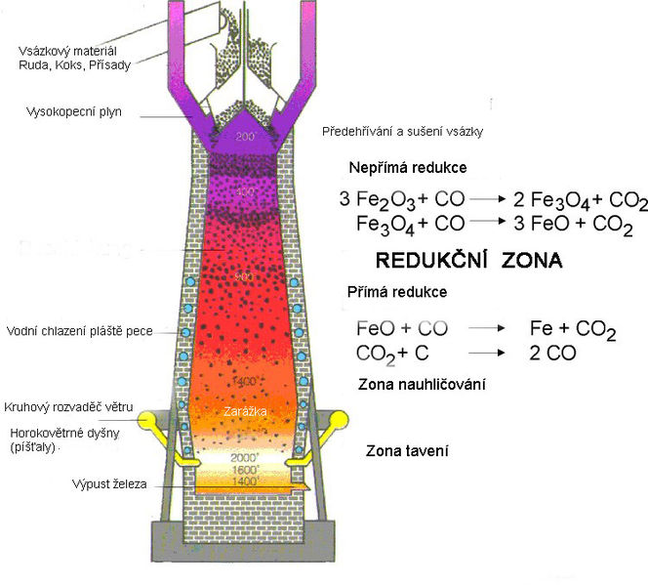

Slide 12
Úkol
Vysvětlete pojem koroze u železa.
Vyjádřete proces koroze chemickou rovnicí.
Popište způsoby ochrany před korozí.

Slide 13
Zdroje pro textovou část
KLIKORKA, J., HÁJEK, B., VOTINSKÝ, J. Obecná a anorganická chemie, SNTL/ALFA, Praha: 1985
KOTLÍK, B., RŮŽIČKOVÁ, K., Chemie I v kostce, Fragment, Havlíčkův Brod: 1996: ISBN 80-7200-056-X

Slide 14
Seznam zdrojů pro použité obrázky
Snímek 11 - [cit. 2013-5-25]. Dostupný pod licencí Public Domain na WWW:
<http://www.oskole.sk/?id_cat=53&clanok=5046>

